Slide 1
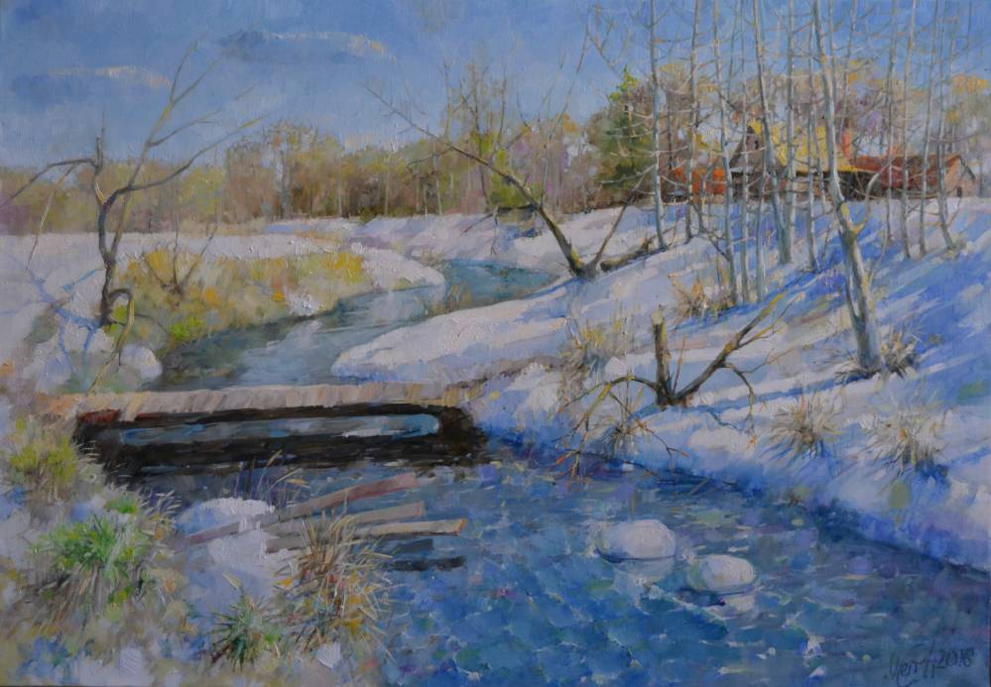
А. Блок. «На лугу С. Маршак. «Снег уже теперь не тот»
Подготовила: Денисенко М. Е.
учитель начальных классов
МБОУ «СОШ №1
г. Бахчисарай

Slide 2
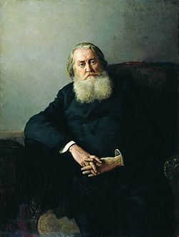
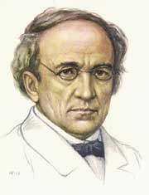
Ф. Тютчев
А. Плещеев

Slide 3
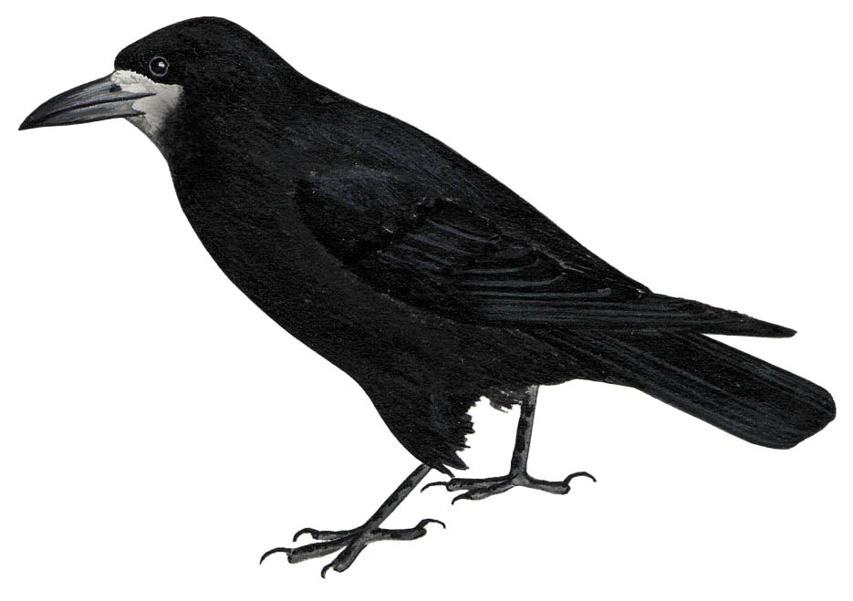
Отгадай загадку
Переносье с белым кругом,
Важно я хожу за плугом
Огороду, полю врач ...
Грач

Slide 4
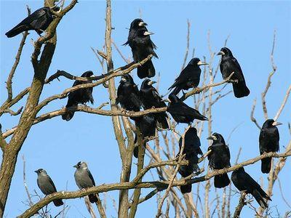
«Увидел грача – весну встречай!»

Slide 5
Проверка домашнего задания

Slide 6
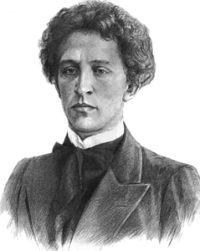
Александр Александрович Блок 1880 - 1921

Slide 7
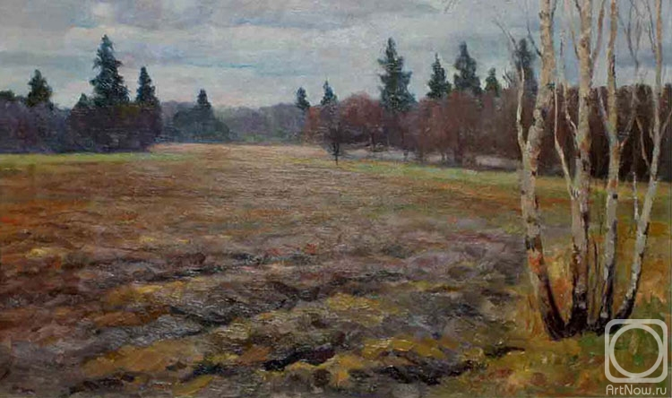
А. Блок «На лугу»

Slide 8
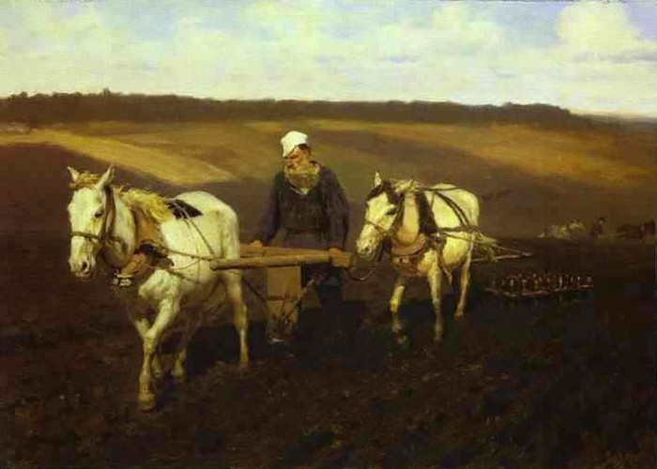
Словарик
Пашня – вспаханное поле.
Чу – чуй, слышь.

Slide 9
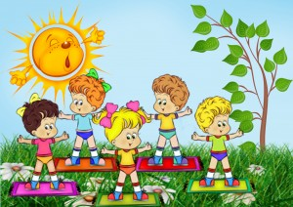
Физкультминутка

Slide 10
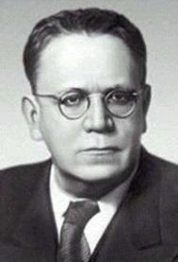
САМУИЛ ЯКОВЛЕВИЧ МАРШАк 1887 - 1964

Slide 11
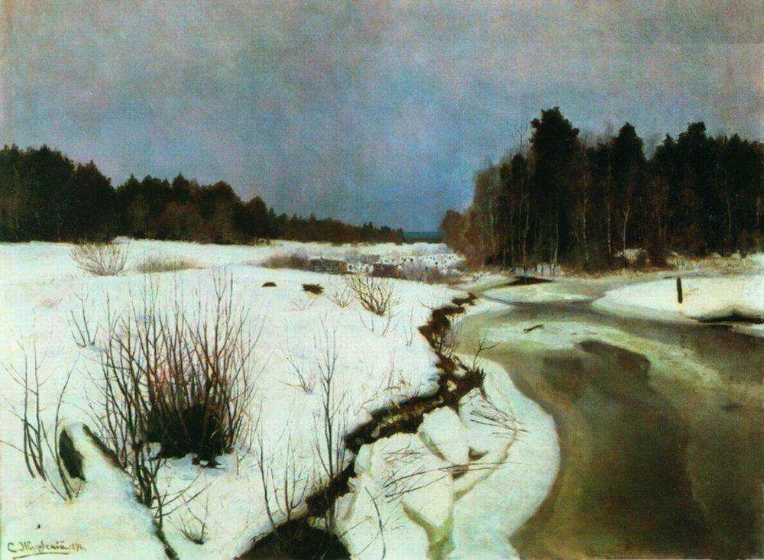
С. Маршак «Снег уже теперь не тот»

Slide 12
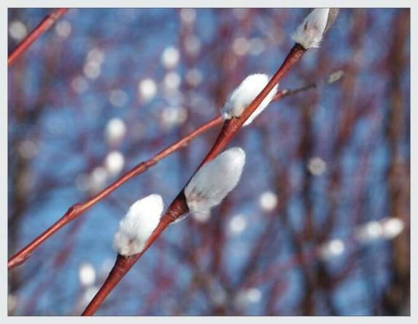
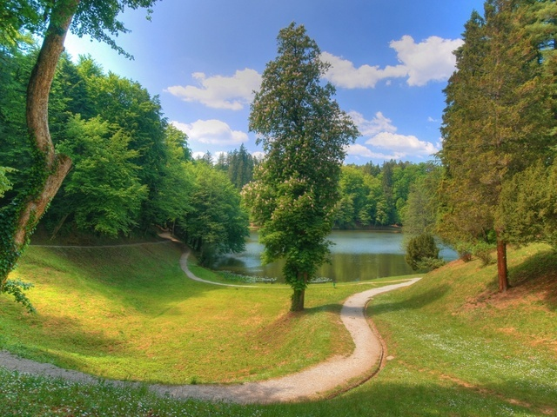
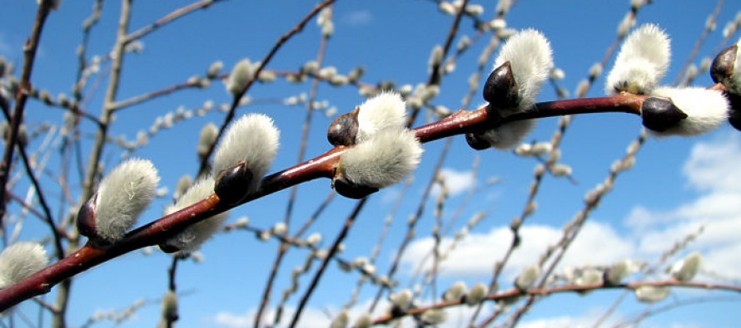
Словарик
Стёжки – тропинки.
Серебром светятся серёжки

Slide 13
Признаки весны
А. Блок «На лугу»
С. Маршак «Снег уже теперь не тот»
Леса виднее.
Небеса синее.
Чернее на пашне полоса.
В ручье журчит волна.
Снег потемнел в поле.
На озёрах треснул лёд.
Небо стало выше.
Веселей зачирикал воробей.
Чернее стёжки и дорожки.
На вербах серёжки.

Slide 14
Найди в тексте и прочитай
Прочитайте, как в стихотворении А. Блока приходит к нам весна?
Весна идёт сторонкой.
Как в этом стихотворении автор пишет о ручье?
Нет это звонко, тонко в ручье журчит волна.
Как меняется небо весной в стихотворении С. Маршака?
Облака бегут быстрей, небо стало выше.
С чем сравнивает С. Маршак серёжки на вербе?
И на вербах серебром светятся серёжки.

Slide 15
Домашнее задание: С.114- 115 – выразительное чтение

